Slide 1

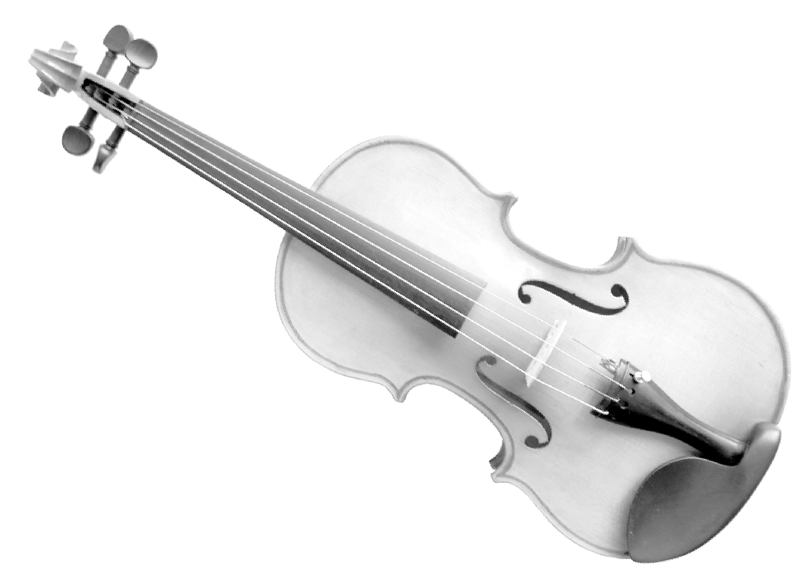
Московские школы искусств
Социальная сеть

Slide 2
Почему социальная сеть?
Широкий охват
аудитории
Обучение через
Собственное творчество
Рейтинговая система
Социальная сеть

Slide 3







Особенности
PWA
React + TypeScript
Java + PostgreSql
AntDesign + LensJS

Slide 4
Главное - обучение через творчество
Формирование мотивации
Поддержание вовлечённости
Саморазвитие
P.S.
Это работает и в обратную сторону.
Обучение откроет путь к творчеству, если даст возможность творить...

Slide 5

Функции приложения
Школа
Моя студия
Новости
Курсы
1. Поиск друзей
2. Комментирование
и критика
3. Прогресс курсов
4. Библиотека
1. Поиск друзей
2. Комментирование
и критика
3. Прогресс курсов
4. Библиотека
1. Публикация работ
2. Микрозадачи (TO-DO)
1. События школ
2. Публикация
Глобальных рейтингов
3. Статьи
1. Публикация
Курсов и уроков от школ
И профессионалов
1. Публикация работ
2. Микрозадачи (TO-DO)

Slide 6
А есть ещё роли?
Школа
Администратор
1. Составление задач
2. Подбор контента
3. Проверка работ и выставление оценок
4. Модерирование в рамках шлолы
1. Администрирование (полный доступ)

Slide 7
Ещё немного функций
Поддержка тем оформления и темы для слабовидящих
Подбор курсов на основе профиля и ИИ (TensorFlow)
Организация электронных выставок (в будущем)

Slide 8
Спасибо за внимание

